Slide 1
ПОСМАТРАЊЕ, ЗАПАЖАЊЕ И ОПИСИВАЊЕ

Slide 2
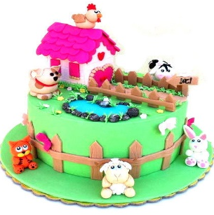

Slide 3
Мама, забава је била дивна!
Желим баш такву торту!

Slide 4
ПОСМАТРАТИ
ЗАПАЖАТИ
ОПИСАТИ

Slide 5
Каквог облика је торта?
Какве је боје торта?
Какви су украси на торти?

Slide 6
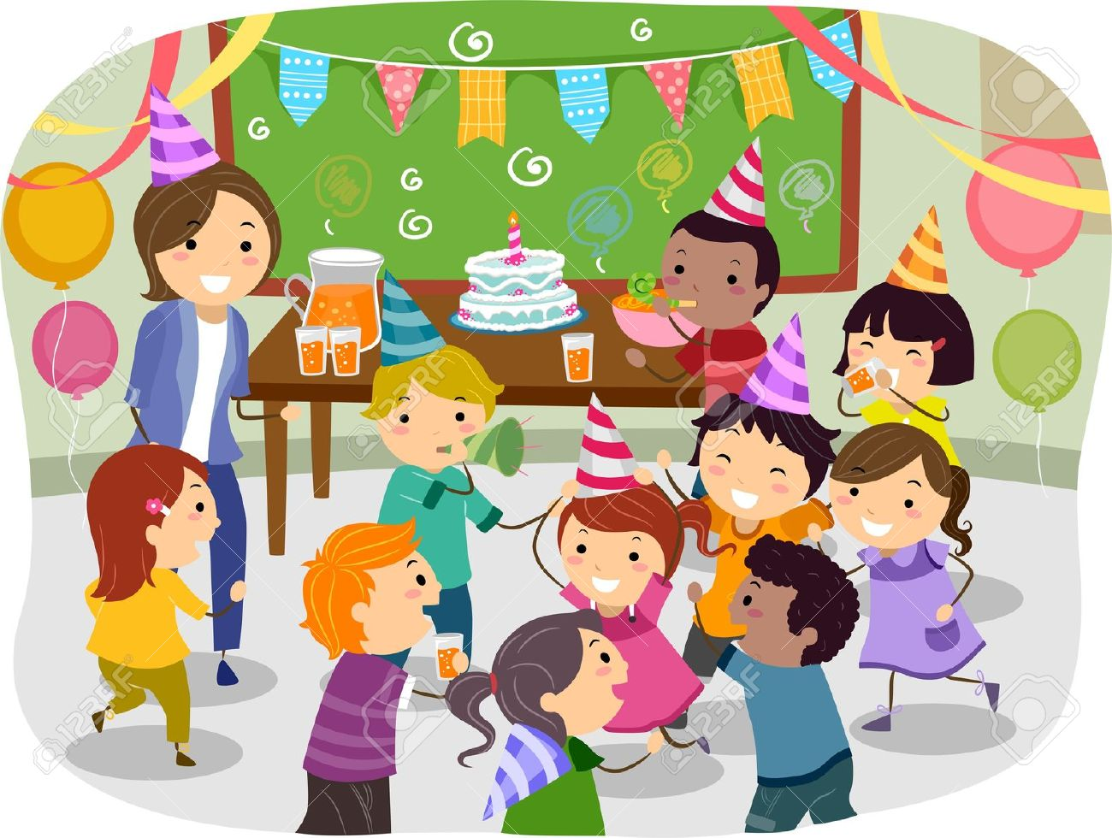
ПОСМАТРАТИ
ЗАПАЖАТИ
ОПИСАТИ

Slide 7
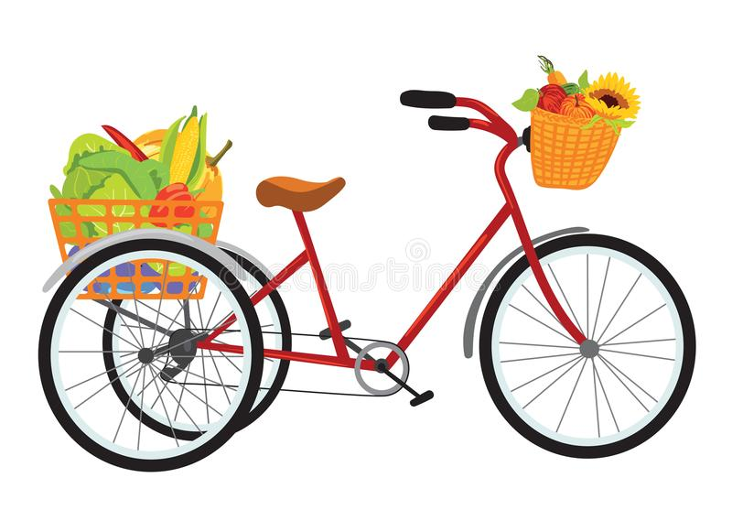
Мама, забава је била фантастична!
Желим баш такав бицикл!

Slide 8
Задатак за самосталан рад:
Како је Маја описала бицикл?

